Slide 1
Effectuer un Double-Diplôme à l’étranger
Département de Génie Electrique et Informatique
Sept. 2025

Slide 2
Effectuer un DD au Canada 1/2
Ecole Technologique Supérieure de Montréal (ETS Montréal)
  Maîtrise en Génie Aérospatial (AE) FORMATION COMPLEMENTAIRE !
  Maîtrise de la Production automatisée (AE)
  Maîtrise en Génie Electrique (AE)
  Maîtrise en Génie, concentration « Energies renouvelables et efficacité énergétique » (AE)
  Maîtrise en Génie, concentration « Génie des risques de santé et sécurité du travail » (AE+IR) FORMATION COMPLEMENTAIRE !
  Maîtrise en Génie, concentration « Projets internationaux et ingénierie globale » (AE+IR) FORMATION TRANSVERSALE !
  Maîtrise en Génie, concentration « Gestion de l’innovation » (AE+IR) FORMATION TRANSVERSALE !
  Maîtrise en Génie, concentration « Gestion de projets d’ingénierie » (AE+IR) FORMATION TRANSVERSALE !
  Maîtrise en Génie Logiciel (IR)
  Maîtrise en Génie des Technologies de l’Information (IR)
  Maîtrise en Génie, concentration « Réseaux de Télécommunications » (IR)

Slide 3
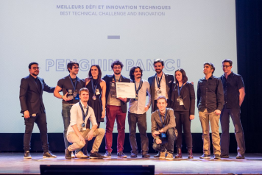



Effectuer un DD au Canada ou USA 2/2
  Université du Québec à Chicoutimi (UQAC)
  Maîtrise en Informatique avec concentration JEUX VIDEO
  ETUDIANTS INSA TOULOUSE LAUREATS DU CONCOURS UBISOFT 2018 et 2021 !
  Maîtrise en Informatique – Intelligence Artificielle
  Maîtrise en informatique - Cybersécurité
  Maîtrise en Gestion des organisations
  Maîtrise en Ingénierie avec concentration Electrique et Informatique (AE)
  Polytechnique Montréal
  Maîtrise en génie aérospatial (AE)
  Maîtrise en génie électrique (AE)
  Maîtrise en génie industriel (AE-IS)
  Maîtrise en génie informatique et génie logiciel (IR)
  Georgia Tech-Lorraine/Atlanta 12ème CLASSEMENT DE SHANGHAI !! (Engineering/Technology/Computer Sciences)
  MS in Computer Science (IR)
  MS in Electrical and Computer Engineering (AE+IR/RT)
Concours Universitaire Ubisoft 2018
Chicoutimi (fleuve Saguenay)
Georgia Tech Atlanta
Georgia Tech Lorraine

Slide 4
En Europe
ESPAGNE :
Universitat Jaume I - Master en Ingeniería industrial (AE seulement)
Universidad Politècnica de Madrid: ETSI Telecomunicacion
IRLANDE
DCU: Dublin City University
ROUMANIE
UPB: Université Polytechnique de Bucarest (Master en 1 an)
En cours de signature

Slide 5

En Amérique Latine ou Asie
BRESIL (AE+IR):
UTFPR (Universidade Tecnologica Federal do Paraná)
UFU (Universidade Federal Uberlandia )
PUC-RIO (Pontificia Universidade Católica do Rio de Janeiro)
COREE DU SUD :
SNU (Seoul National University) Masters de recherche uniquement)
NOMBREUSES « GRADUAÇÃO » !
Bibliothèque PUC Rio

Slide 6
Candidater pour un semestre d’échange
Dates importantes:
  2 octobre 2025 - Journée Internationale – 11h – 12h15 – Amphi Vinci et Riquet : Présentation de la mobilité internationale aux étudiants
  2 octobre 2025 : Ouverture du publicateur MoveON. Les étudiants peuvent consulter les offres de séjour disponibles en échange et en double-diplôme
  Mi-octobre : classement des étudiants, établi par la direction des études, communiqué aux étudiants
  3 novembre 2025 : Ouverture du formulaire de candidature MoveON
  Date limite de validation des candidature : je vous communiquerai les dates
  5 décembre 2025 : Fermeture du formulaire de candidature MoveON
  15 décembre 2025 : Commission d’affectation des destinations de mobilité sortante

Slide 7
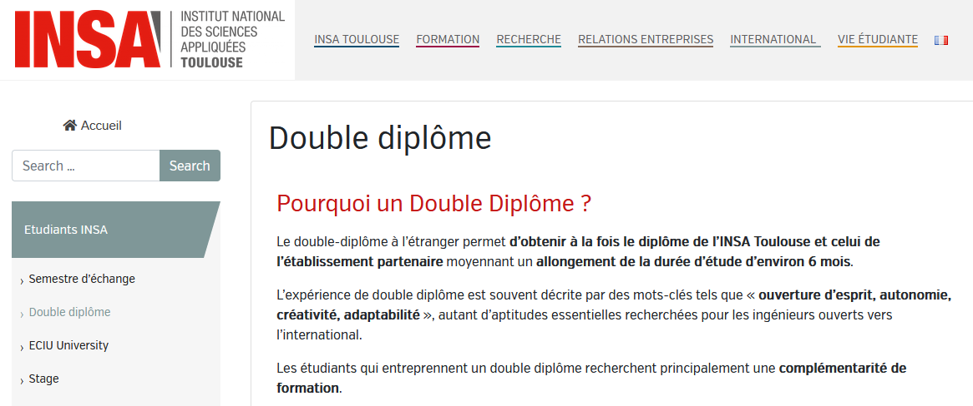

PLUS D’INFORMATIONS → https://international.insa-toulouse.fr
→ https://gei.insa-toulouse.fr/fr/international/mobilite-sortante.html
1/ Toutes les informations sont disponibles en ligne sur le site web de la DRI:
Rubrique: Etudiants INSA> Semestre d’échange
2/Qui contacter :
Questions administratives : Contact: marine.hatier@insa-toulouse.fr
Validation pédagogique : Contact: alexandre.boyer@insa-toulouse.fr

